Slide 1
目录
插件技术的重要性
基于插件技术的架构有何优势？
不一样的“应用”开发
插件化道路的叉路口
插件化道路上的其他难题
TwsPluginFramework

Slide 2
插件技术的重要性
问题提出：
应用在开发到了一定阶段以后，功能模块越来越多，APK安装包也越来越大，用户在使用过程中也没有办法选择性的加载自己需要的功能模块：
  1.代码越来越庞大，很难维护
  2.需求越来越多，某一模块的小改动都要重新发布版本，发布时间越来越不可控。
  3.项目中某一段代码牵涉模块越来越多，应对bug反应越来越慢。
  4.dex限制了程序的最大方法数是65535
解决方案提出：
1.用Html5代替部分逻辑
2.删除无用代码，减少方法数
3.插件化，将一个 App 划分为多个插件（Apk 或相关格式）
前两种方法在某种条件下可以解决问题，但是治标不治本。
历程&现状：
- 15年之前 厂商将插件作为技术壁垒的核心之一
- 到16年 尤其是15年在业界特别是开源界的努力下，插件技术已经成了开发界面家喻户晓的必备技能了
Notes:
插件的性质 → 插件化产品的特征 → 结论
这里可以带一下市场上top排名中哪些都用插件化了

Slide 3
基于插件技术的架构有何优势？
- 解除单个dex函数不能超过 65535的限制
- 模块解耦
- 动态更新升级
- 高效开发(编译速度更快)
- 提高并行开发效率
  1. 应用程序非常容易扩展，比如一个新的领域要加到旧的应用程序中，只需把这个新的领域做为一个插件，只开发这个小的app就可以了，旧的应用程序可能会原分不动，就连编译打包都不需要。
  2. 下载更新特别省流量，假如一个应用程序有10M把它分成两个的话可能每次更新只需要花费5M或者更少的流量就可以更新完。
- 其他(按需加载、…)
Notes:
站在项目的角度来看插件化带来的好处

Slide 4
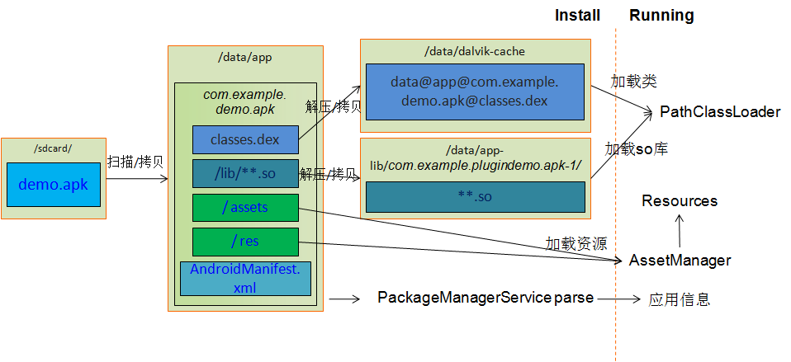
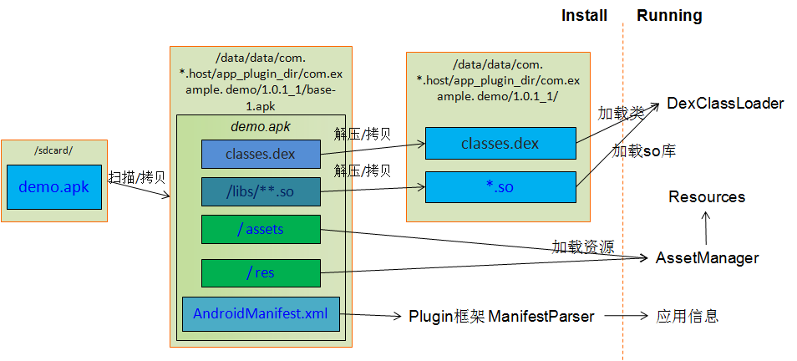
不一样的安装&运行
普通APK：
系统承载
插件APK：
宿主承载
(基于系统)
Notes:
和普通应用开发对比 阐述插件化的不同和更多要求
普通apk开发只需要知道常用的组件和工程构建 而插件远不止这些，需要对系统的服务、资源管理、应用的安装、运行等等内容有比较好的了解

Slide 5
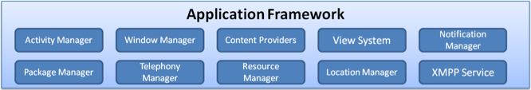

不一样的知识领域
开发插件化工程
开发普通应用工程
Notes:
普通应用工程的知识领域 是 插件化工程开发需要的知识领域的一个子集
普通apk的开发只需要关注到【应用程序层】，而插件工程的开发不只停留在应用程序层还需要深入到【应用框架层】
https://gss0.baidu.com/9fo3dSag_xI4khGko9WTAnF6hhy/zhidao/pic/item/2cf5e0fe9925bc31b65a9a8b5cdf8db1cb13709a.jpg

Slide 6
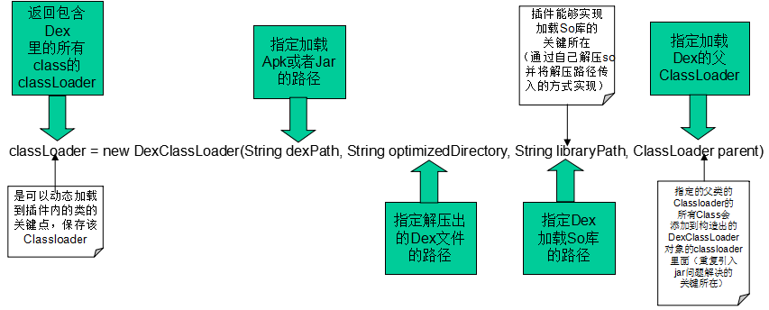
插件框架的核心思想
一、代码加载
二、资源加载
反射调用AssetManager的隐藏方法addAssetPath添加指定路径资源
三、程序解析
解析AndroidManifest.xml文件
Notes:
普通应用工程的知识领域 是 插件化工程开发需要的知识领域的一个子集
普通apk的开发只需要关注到【应用程序层】，而插件工程的开发不只停留在应用程序层还需要深入到【应用框架层】
https://gss0.baidu.com/9fo3dSag_xI4khGko9WTAnF6hhy/zhidao/pic/item/2cf5e0fe9925bc31b65a9a8b5cdf8db1cb13709a.jpg

Slide 7

插件化道路的叉路口
合并资源？
不合并资源？
代价：修改aapt支持资源id区分，插件开发须替换aapt
代价：放弃宿主丰富的资源共享，上下文切换，外观风格不能统一管理

Slide 8
插件化道路上的其他难题
对插件能力支持到什么程度
  [application、四大组件、fragment、组件独立生命周期、so、Toast、notification、本地页面、宿主资源＆能力共享、白盒插件、．．．]支持的越多，对系统的掌握要求越广、适配成本也就越大
组件生命周期
独立插件支持
皮肤
宿主能力如何共享
插件应用的包信息合法化
插件&宿主解耦
  运行关系、显示关系、...
第三方应用 是否可以启动 插件的组件？
．．．

Slide 9
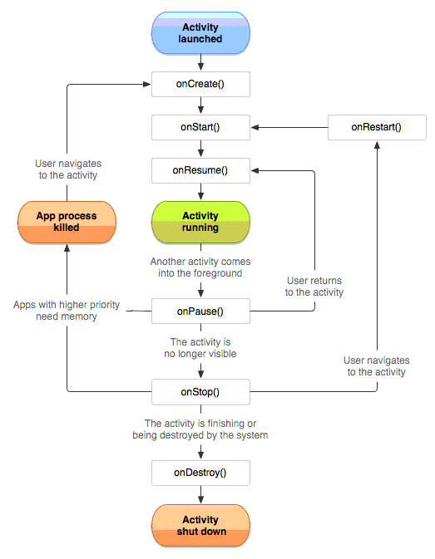
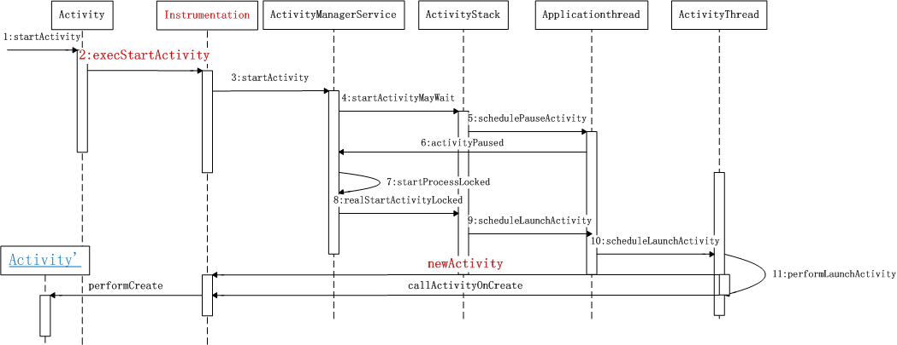
插件组件的生命周期(Activity)
android.content.ActivityNotFoundException: Unable to find explicit activity class
AndroidManifest.xml里面没注册
}
？
组件启动流程(简)
Notes:
Intrumentation是Activity类的成员变量，它用来监控应用程序和系统的交互。

Slide 10
插件组件拥有真正生命周期
step1:构建Instrumentation代理 - 主要处理启动Activity进入系统流程之前的替换和流程后面的Activity创建以及组件生命周期入口前的调整处理。
step2:构建自己的ContextWrapper，用于广播发送、服务启动或者绑定进入系统流程之前的替换
step3:构建Handler.Callback代理 - 主要处理receiver和service在流程后的还原
step4:替换宿主主进程ActivityThread的成员变量mInstrumentation;
step5:替换宿主主进程ActivityThread的成员变量mInstrumentation;
step6:替换宿主主进程Application[ContextWrapper]的成员变量mBase;
Notes:
Intrumentation是Activity类的成员变量，它用来监控应用程序和系统的交互。

Slide 11
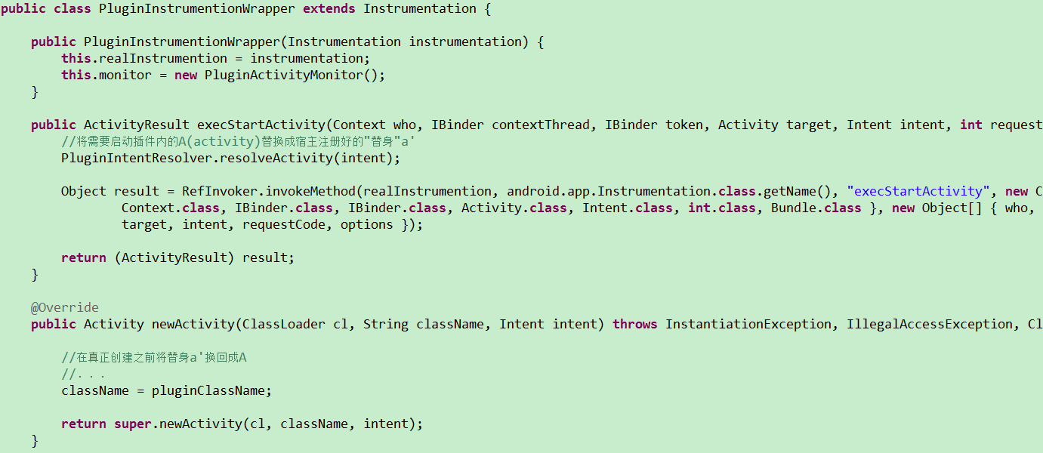
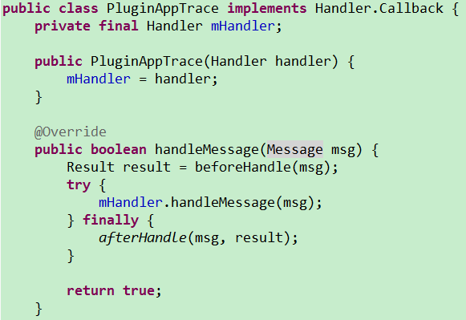
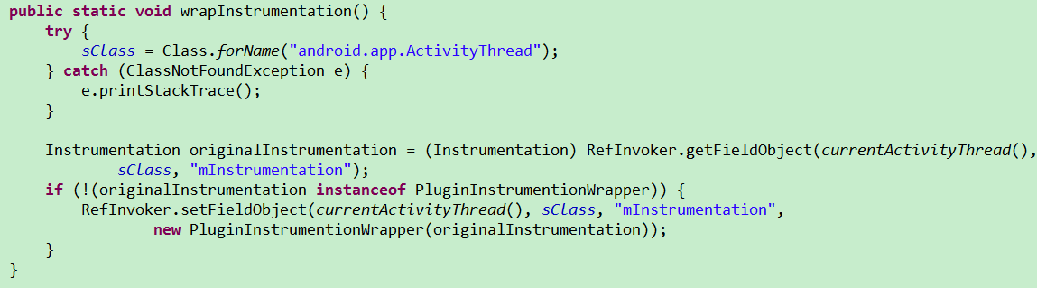
插件组件拥有真正生命周期
Notes:
Intrumentation是Activity类的成员变量，它用来监控应用程序和系统的交互。

Slide 12
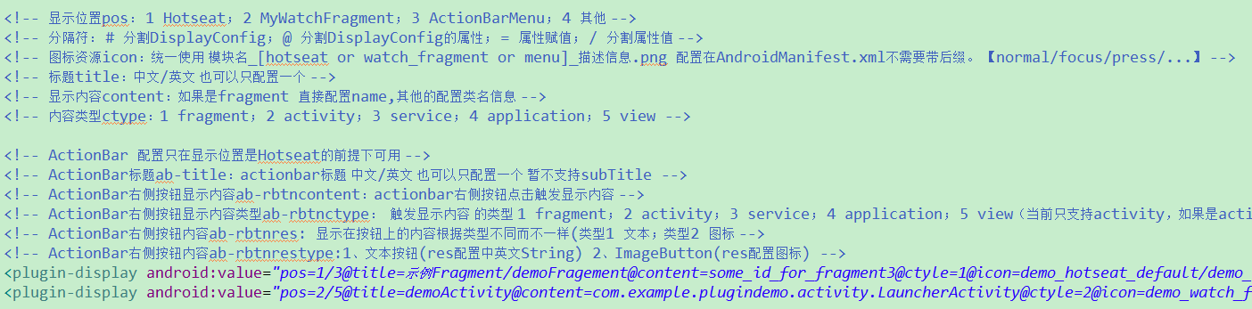
插件&宿主解耦 - 显示

Slide 13
第三方应用启动插件组件
规则一、intent-filter
  category
  scheme
规则二、start PluginBridgeActivity
Intent intent = new Intent();
intent.setClassName(this, PluginBridgeActivity.class.getName());
intent.putExtra("plugin_activity_id", "插件activity的Name");
startActivity(intent);

Slide 14
TwsPluginFramework
优势[在巨人的肩膀上进一步提升]
已支持的功能：
1、插件包无需安装，由宿主程序动态加载运行。
2、支持fragment、activity(包括4个LaunchMode)、service、receiver、contentprovider、so、application、notification。
3、支持插件自定义控件。
4、开发插件apk对齐原生apk，相比原生无门槛。
5、插件中的组件拥有真正生命周期，完全交由系统管理、非反射代理。
6、支持插件共享宿主的代码和资源。
7、支持插件使用宿主主题、系统主题、插件自身主题以及style。
8、支持非独立插件和独立插件。
9、支持插件资源文件中直接通过@方式引用宿主共享资源
10、支持插件发送notification时在RemoteViews携带插件自定义的布局资源（只支持5.x及以上）
11、支持插件热更新。
12、支持第三方apk启动插件组件activity、service
13、支持插件的service另外配置进程

Slide 15
TwsPluginFramework
暂不支持的功能：
1、不支持插件配置自己的Activity切换动画资源。
2、不支持插件申请权限，权限必须在宿主中预先申请好。
3、Notification在5.x以下不支持使用插件资源, 在5.x及以上仅支持在RemoteView中使用插件资源
4、插件依赖另一个插件时，被插件依赖的插件暂不支持包含资源
github地址：
https://github.com/rickdynasty/TwsPluginFramework.git

